Slide 1

Projet 5 : Produisez une étude de marché
Par Julien PAULET

Slide 2

Sommaire :
Context et Enjeux
Démarche
Résultats de l’étude

Slide 3
Context et Enjeux:

Slide 4

Context
Notes:
L’entreprise souhaite se développer à l’international, en exportant de la viande de volaille. Aucun pays n’est visé en particulier. Mon travail consiste donc à « dégrossir » le champ des possibles en ciblant les pays les plus intéressants ; Ensuite, l’équipe Marketing pourra rentrer plus en détails dans les recherches pour ces pays là.

Slide 5


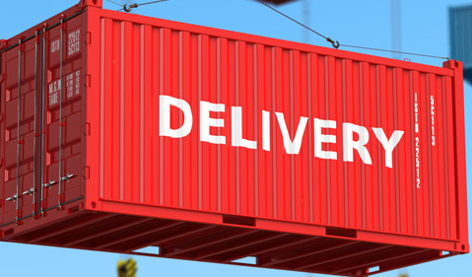
Enjeux
Fournir une liste de pays :
Déjà développés
Consommant de la viande
Importations déjà présentes
Notes:
L’enjeux ici est d’accélérer l’étude de marché, en évitant à l’équipe Marketing de faire une étude précise sur un pays qui se révélera inintéressant par la suite (manque de richesse, consommation de viande trop faible, etc…).
Mon étude intervient donc pour faire un premier tri.
Afin de commencer à s’implanter à l’international, l’entreprise doit trouver des pays qui soient déjà développés, qui importent déjà de la viande de volaille. Il serait trop compliqué de créer un nouveau marché, et cela prendrait énormément de ressource ; Cela sera dans un deuxième temps quand l’entreprise aura grandi.

Slide 6
Démarche :

Slide 7
Données utilisées pour l’analyse
Les données sont toutes extraites de la FAO
Le ratio de population (n/n-1)
Le ratio de protéines d’origine animale par rapport aux protéines totales
La disponibilité en protéines (en kg/personne)
La disponibilité alimentaire du pays (en kcal/personne)
Le PIB par habitant (en $ US)
La ratio du PIB (n/n-1)
Importations de viande de volaille (en Tonnes)
Notes:
Ratio en kg/personne ???

Slide 8
Les étapes de l’étude :

Slide 9
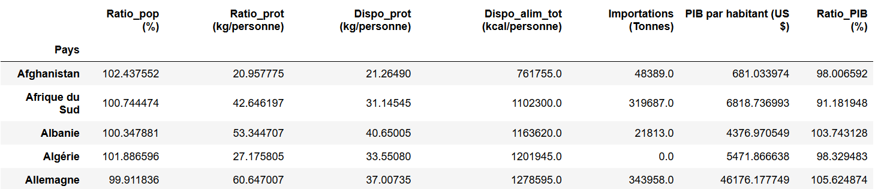
Construction de l’échantillon

Slide 10
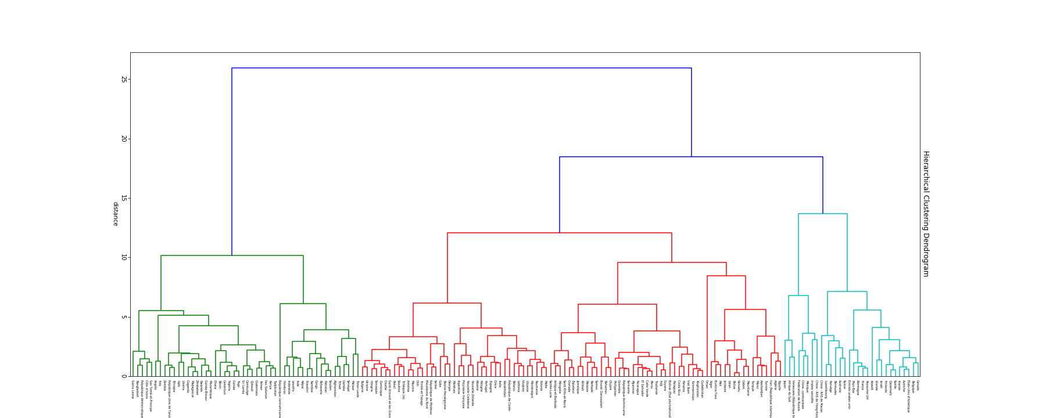
Création d’un dendrogramme
Canada
Belgique
Etats-Unis d’Amérique
Autriche
Irlande
Suède
Danemark
Finlande
Israël
Irlande
Kowaït
Royaume-Uni
France
Allemagne
Pays-Bas
Emirats Arabes Unis
Suisse
Australie
Bermudes
Norvège
Luxembourg
Chine – RAS de Macao
Chine – RAS de Hong-Kong
Arabie Saoudite
Mexique
Chine – Continentale
Fédération de Russie
Venezuela
Afrique du Sud
Japon
Notes:
CLICK
Voici le dendrogramme

Slide 11
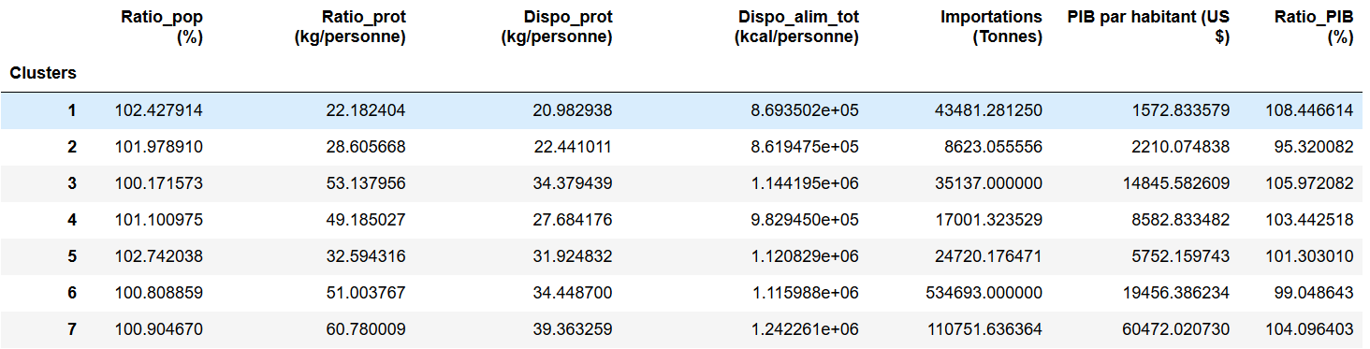
Analyse des centroïdes
Notes:
Pour les centroïdes, j’ai fait la moyenne de chaque variable par Cluster ; Le dendrogramme ne travaillant pas avec des centroïdes (contrairement au k-means)
Pour rappel, on recherche des pays développés –PIB important - , avec ratio_prot dispo prot dispo alim élevés, et un taux d’importation lui aussi élevé.
Le Cluster 7 semble donc correspondre à notre recherche.
CLICK
L’importation nous donne une idée sur la taille du marché, mais n’étant pas ramenée par habitant on peut avoir des surprises
Différences entre les Clusters :

Slide 12
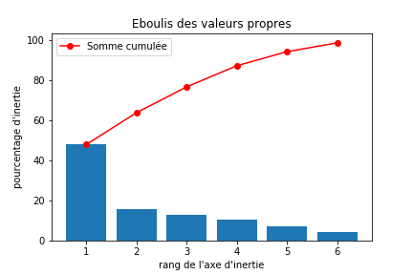
ACP sur les partitions
Notes:
Nous avons besoin de 6 composantes principales pour expliquer près de 100% des informations

Slide 13
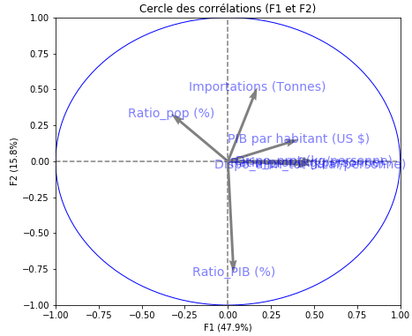
ACP sur les partitions
Notes:
Le cercle n’est pas très lisible sur la partie droite, affichons un zoom ; CLICK

Slide 14
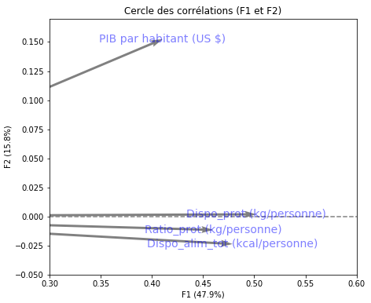
Notes:
On peut voir sur PC1 que les variables ayant le plus de poids dans l'inertie sont :
La disponibilité en protéines
La disponinibilité alimentaire totale
Le ratio de protéines animales / Protéines totales CLICK
On remarque aussi que le PIB/h est assez élevé (0,41)
On peut donc conclure que la composante principale PC1 correspond au niveau de richesses du pays
CLICK

Slide 15
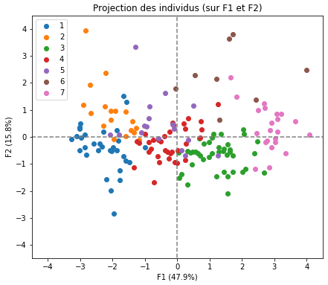
Visualisation des clusters sur F1
Notes:
A l'exception du cluster 6, les pays sont regroupés correctement par cluster sur F1. Si certains semblent être confondus avec les autres, c'est F2 qui nous permet de voir la différence entre ces derniers.
Dans la partie du dendogramme, nous avons vu que le cluster 7 était celui qui nous intéressait le plus, voyons donc comment sont répartis les pays de ce cluster, et à quoi est-ce qu'ils correspondent, après l'ACP.
Le cluster 7 représente les pays le plus à droite sur F1, avec donc une forte valeur. Comme nous l'avons vu précédement, F1 représente le niveau de richesse du pays ; Les pays du cluster 7 correspondent donc aux pays les plus riches.

Slide 16
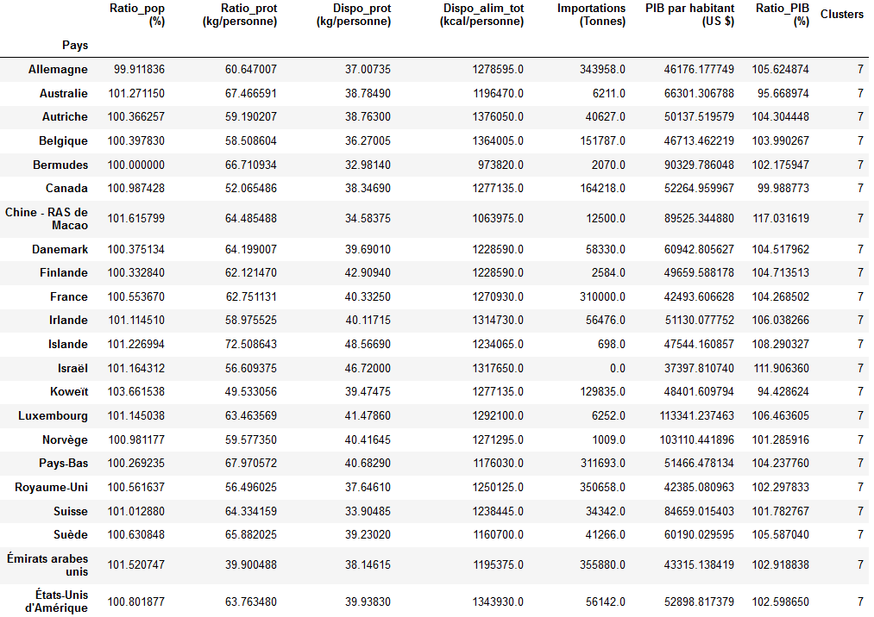
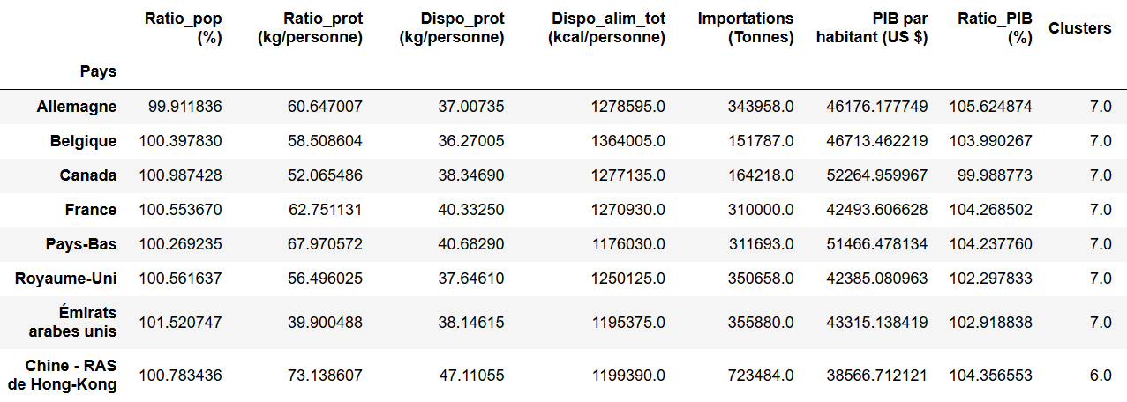
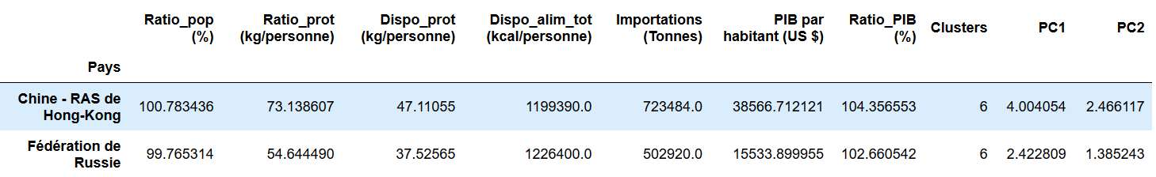
Choix de la liste des pays
Importations > 130 000 Tonnes
Notes:
Pour rappel, la liste des clusters avec les centroïdes
CLICK
Voici la liste des pays du Cluster 7, une liste très grande. On a ici les pays qui nous intéressent au niveau des kpi mis en place juste avant. Cependant certains pays possèdent très peu d’importations. Nous allons donc faire un tri sur cette liste, que l’on verra juste après.
Intéressons nous maintenant aux deux pays du Cluster 6 que nous avons vu dans la partie « Projection des individus » afin de voir à quoi ils correspondent.
CLICK
Nous voyons ici qu’il s’agit de la CHINE – RAS de Hong Kong et de la Russie ;
Concernant Hong Kong, on peut voir que toutes les valeurs correspondent bien à ce que l’on attend dans nos KPIs, pour la Russie, le PIB est trop faible pour faire partie de notre liste.
Nous allons donc rajouter Hong Kong à notre liste, et ne garder uniquement les pays ayant une importation supérieure à 130 000 tonnes. Cette valeur d’importation nous permet de s’assurer qu’un marché est déjà présent sur le territoire ciblé. Cette valeur est arbitraire, elle pourra être rediscuter avec l’équipe Marketing en fonction du nombre voulu de pays. Il s’agit ici de proposer une liste de pays réduite et très ciblée.
CLICK
CLICK
Voici donc la liste des pays.

Slide 17
Test d’adéquation sur les variables
On cherche dans cette partie si les variables suivent ou non une loi normale
Pour cela, posons deux hypothèses :
H0 : La variable suit une loi normale
H1 : La variable ne suit pas une loi normale
Le niveau de test est de 1%
Notes:
La liste des pays a été établie.
Intéressons nous maintenant aux variables en elles même afin de s’assurer que nos différents Clusters diffèrent bien.

Slide 18
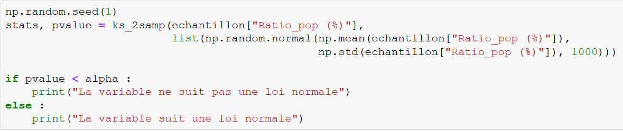
Variable | Suit une loi normale
Ratio_pop | Oui
Ratio_prot | Oui
Dispo_prot | Oui
Dispo_alim_tot | Oui
PIB/h | Non
Ratio_PIB | Oui
Import (poulet) | Non
Notes:
CLICK
Np.random.seed(1) permet de bloquer le nombre de lancés aléatoires à 1 (afin d’éviter d’avoir des résultats différent entre chaque exécution)
CLICK
On utilise ensuite ks_2amp pour savoir si la variable suit une loi normale ou non :
CLICK
On prend d’abord notre échantillon (avec la colonne que l’on veut tester)
CLICK
Puis, en deuxième valeur, on transforme notre échantillon en échantillon suivant une loi normale, afin de comparer les deux.
CLICK
Enfin, on utilise une condition IF pour afficher si la variable suit une loi normale ou non (grâce à la comparaison entre Alpha et P_valeur)
CLICK
Ce qui nous donne le tableau suivant pour nos variables

Slide 19

Test de comparaison sur les groupes
Le but du test est de vérifier que nos Clusters diffèrent bien entre eux.
Analyse de la variance :
Permet de confirmer que nos variables suivent bien la même loi normale
Analyse de la moyenne :
Permet de confirmer que nos variables diffèrent bien entre elles
Si le test est concluant, alors on obtient :
Où σ² est toujours le même et μ diffère selon le Cluster
Notes:
XXXXX
Point à revoir
Le but du test est de vérifier que nos Clusters diffèrent bien entre eux.
On s’apprête à tester nos variables suivant une loi normale ; On souhaite savoir si ces variables suivent la même loi normale en fonction des Clusters (en analysant la Variance), tout en étant différents (en testant la Moyenne) ;
En fait, on veut que chaque Cluster prenne une partie de la variable globale (une partie de la courbe de la variable de l’échantillon, en loi normale donc), mais que ces Clusters diffèrent dans la partie de la loi normale qu’il prenne (moyenne différente). Partie à expliquer plus clairement, mais voilà l’idée.

Slide 20
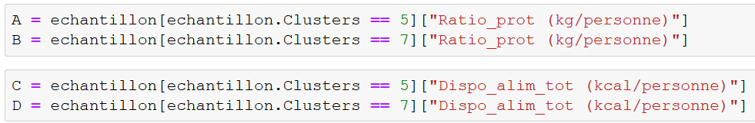
Préparation des fichiers
Notes:
Nous nous intéresserons ici à deux Clusters :
Le 5 et le 7
Ainsi qu’à deux variables – Ratio_prot et Dispo_alim_tot
Comme vu dans la partie précédente, ces deux variables suivent bien une loi normale.

Slide 21
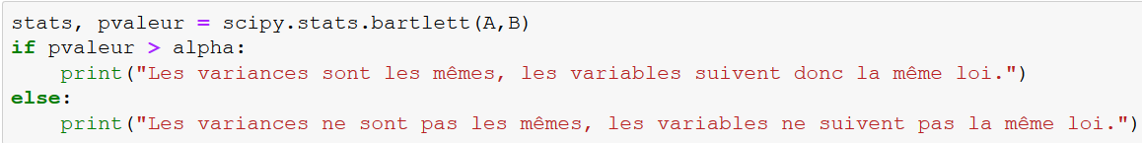
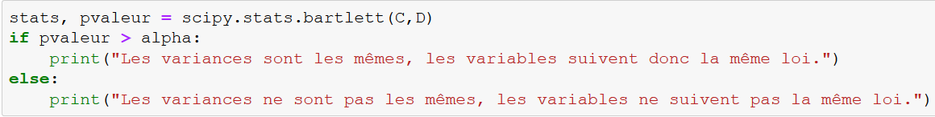
Test sur les variances :
Notes:
On utilise ici scipy.stats.barlett pour comparer les deux échantillons ;
On peut ainsi savoir si les variances sont différentes en comparant Alpha et P_valeur ;
Ici, avec un niveau de test à 1%, les variances sont bien égales.
Les deux Clusters suivent donc la même loi normale.

Slide 22
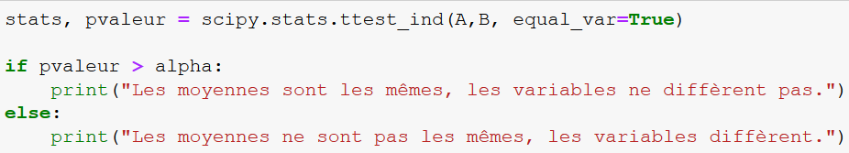
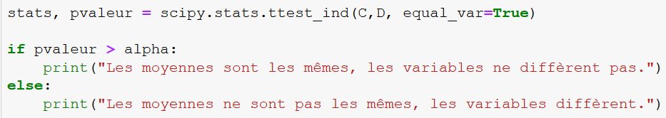
Test sur les moyennes :
Notes:
On utilise ici scipy.stats.ttest_ind pour comparer les deux Clusters
CLICK
Encore une fois, en comparant alpha et p_valeur, on sait si les moyennes sont égales ou non
CLICK
Ici, les moyennes diffèrent bien.

Slide 23
Test de comparaison (Résultats) :
Les Variances sont les mêmes d’un Cluster à l’autre
Les Moyennes diffèrent d’un Cluster à l’autre
Les Clusters sont donc bien différents les uns des autres

Slide 24
Résultats de l’étude :

Slide 25
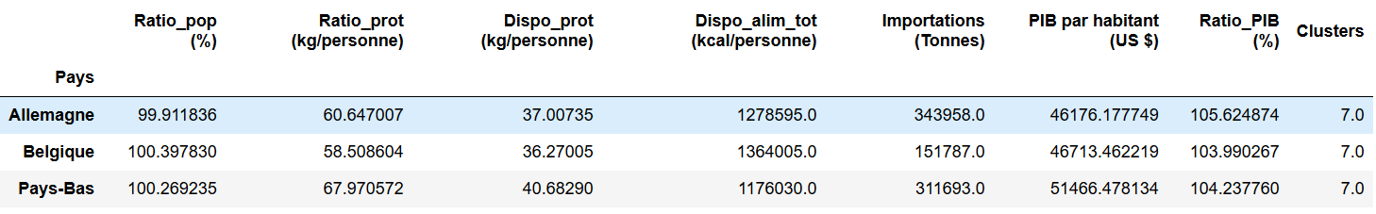
Les pays à cibler :
Notes:
Voici la liste que nous avions obtenue plus tôt dans cette présentation.
Les pays présents dans la liste sont les pays les plus intéressants, présentant des chiffres proches de ceux de la France, et permettent donc une implantation plus facile et avec moins de risques
Cependant, on remarque que 3 pays sortent du lot sur un critère non négligeable : les facilités d'imports/exports ; Les pays européens présentent un intérêt majeur : L'espace Schengen
Ce dernier choix est beaucoup plus arbitraire que les précédents, cependant il s'inscrit dans une logique d'expansion en plusieurs phases :
Phase 1 : S'implanter des dans pays développés, ayant déjà un marché d'import de viandes de volailles, et présentant des facilités (imports/exports, langue).
Phase 2 : S'implanter dans les pays développés avec un marché d'import de viandes de volailles déjà présent, mais ne présentant pas de facilités particulières (Canada, Royaume-Uni, Hong Kong, Emirats Arabes Unis)
Voici donc les 3 pays à regarder en priorité :
CLICK

Slide 26
Merci

